Slide 1


ぶっ飛べ！納豆トライアル！
粘る納豆で飛び回れ！
ゲームジャンル : アクション
対応プラットフォーム :PC
プレイ人数 :1人
制作 :田中湧輝

Slide 2




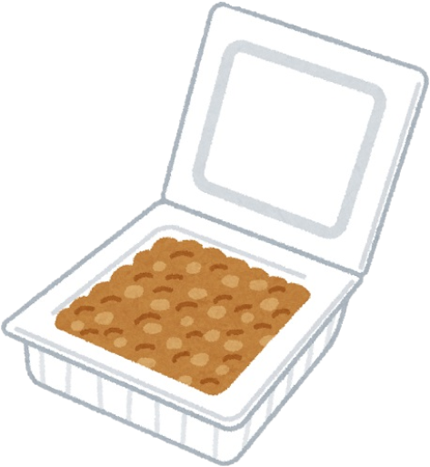
CONCEPT
納豆の糸で縦横無尽に飛び回れ!
▽ゲーム概要
▽今作最大のウリ
納豆の粘り気を利用して
ゴールを目指そう!
納豆を上手に練れて
遠くに飛べた時の爽快感!!

Slide 3



納豆ゲージ
始業まで:0029秒
残り時間
左クリックで糸発射
チェック
ポイント
▽操作
ジャンプ
納豆を練る
SPACE

Slide 4





GAME CYCLE
ステージ選択
糸を伸ばして…
ぶっ飛べ！！
ステージクリア！
目指せ最速全クリア！
STAGE SELECT
始業まで:0029秒
始業まで:0029秒
始業まで:0007秒
STAGE 01 [出勤]
ゴール!
STAGE 02 [空港]
STAGE 03 [アメリカ]
▽ゲームボリューム
・全5ステージ収録
・1つのステージに複数のルートが存在！
・ルートによっては隠しステージが…？

